Slide 1
年终小总结
汇报人：刘子东

Slide 2
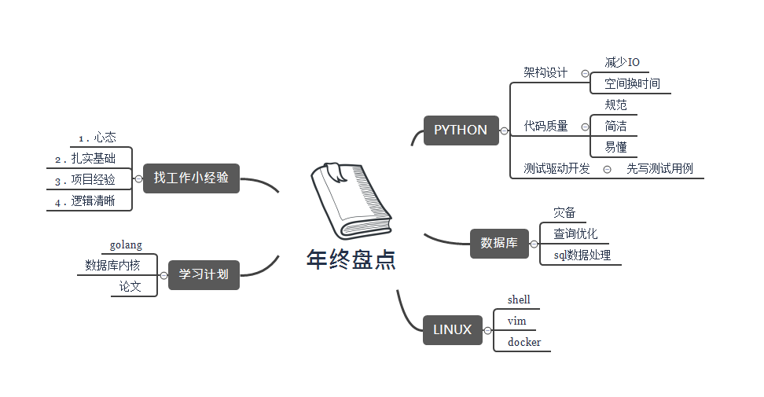
文档: 36篇 - 大约每周一篇文档
PR: 363次 - 大约每天一次PR

Slide 3

祝大家狗年有鱼！

